Slide 1
De ogen

Slide 2
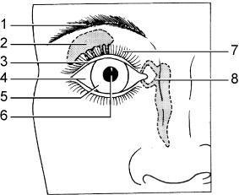
Wenkbrauw
Traanklier
Wimpers
Ooglid
Harde oogvlies
Traanbuis
Iris
Pupil

Slide 3
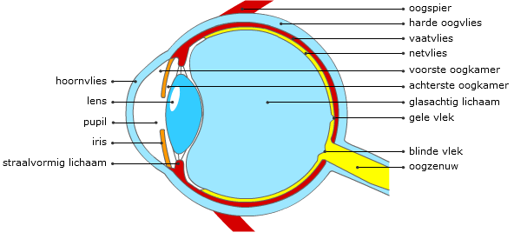

Slide 4
